Slide 1

Lógica de Programação
Direcionada a PHP
Prof. Celso Caldeira
(11) 97110-9750

Slide 2

O que é PHP?
PHP significa: Hypertext Preprocessor. Realmente, o produto foi originalmente chamado de “Personal Home Page Tools”; mas como se expandiu em escopo, um nome novo e mais apropriado foi escolhido por votação da comunidade. Você pode utilizar qualquer extensão que desejar para designar um arquivo PHP, mas os recomendados foram
.php , .phtml. O PHP está atualmente na versão 8, chamado de PHP8 ou, simplesmente de PHP.

Slide 3
PHP é uma linguagem de criação de scripts embutida em HTML no servidor.
Com o PHP podemos criar uma série quase infinita de aplicações envolvendo ou não utilização de banco de dados. Até aplicativos para mobile do tipo PWA é possível fazer com essa linguagem.
O PHP é uma das linguagens mais utilizadas no mercado.
* PWA: Progressive Web App

Slide 4
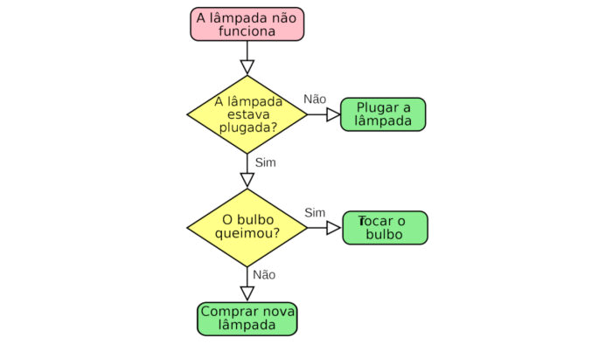
Conceitos básicos de algoritmo
De maneira geral, ele compreende uma sequência finita de ações executáveis (passos) para resolver um problema, ou no caso mais comum em Ciência da Computação, executar uma tarefa. O algoritmo em si não é o programa, mas a sequência de ações e condições que devem ser obedecidas para que o problema seja resolvido.

Slide 5
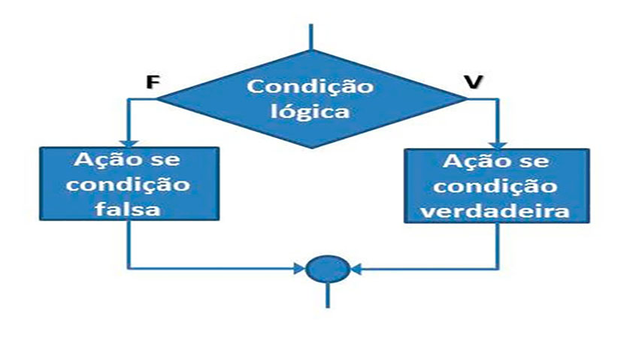
Estruturas de controle
Qualquer script PHP é construído por uma série de instruções. Uma instrução pode ser uma atribuição, uma chamada de função, um laço de repetição, uma instrução condicional, ou mesmo uma instrução que não faz nada (um comando vazio). Instruções geralmente terminam com um ponto e vírgula. Além disso, as instruções podem ser agrupados em um grupo de comandos através do encapsulamento de um grupo de comandos com chaves. Um grupo de comandos é uma instrução também. Os vários tipos de instruções são descritos neste capítulo.

Slide 6

Sintaxe Básica
O código PHP fica embutido no próprio HTML. O interpretador identifica quando um código é PHP pelas seguintes tags:
<?php
comandos
?>
<script language=”php”>
comandos
</script>
<?
comandos
?>

Slide 7


O que precisaremos?
O PHP roda sobre o protocolo http, portanto a execução depende do navegador, mas não é totalmente necessário hospedar a aplicação, pois além da aplicação ser executada na internet, podemos trabalhar localmente e até mesmo montar uma intranet através de serviços especiais.
Nesse curso iremos usar o XAMPP e claro, um bom editor para codificar nossas aplicações e para isso usaremos o VsCode.

Slide 8
Vamos começar
Os equipamentos aqui no Senac já estão preparados e com todos os softwares necessários para começarmos a criar nossos códigos, mas em outras máquinas em que forem praticar, teremos que instalar o XAMPP. Basta ir no Google e pesquisar por XAMPP, acessar o primeiro link, fazer o download e instalar.
Faça o mesmo procedimento para instalar o VSCode.

Slide 9

Já que está tudo instalado....
Vamos agora subir o serviço que o XAMPP vai oferecer:
Procure por XAMPP na pesquisa e execute:
Depois clique em START em apache e mysql.
O Servidor Apache permite que rodemos a aplicação PHP localmente
O Servidor Mysql permite a criação e manipulação do banco de dados também localmente.

Slide 10
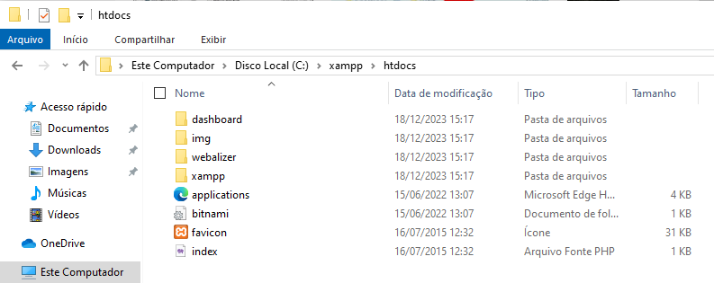
Onde ficarão nossos projetos
Nossos projetos ficarão gravados na pasta: c:\xampp\htdocs
Criaremos as pastas e arquivos que forem necessários aqui, pois é o local destinado para que o XAMPP proceda a execução das nossas aplicações.

Slide 11
Antes de começar a codar
Em qualquer linguagem, a base da lógica de programação é a mesma:
Entrada, processamento e saída.
Portanto, entramos com o dado em uma posição da memória denominada variável, efetuamos o processamento usando os comandos e funções aritméticas e lógicas ou manipulando informações em banco de dados e a saída será o resultado do que o usuário espera, seja na tela do computador, celular ou impressora.

Slide 12
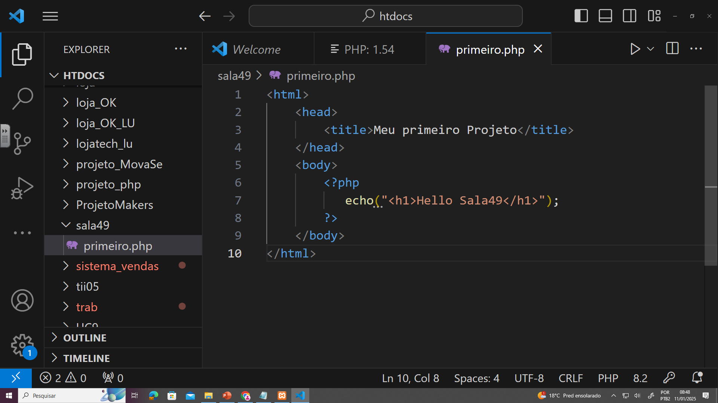

Slide 13
Tipos de variáveis
Para se declarar uma variável, usamos o símbolo: $ antes do nome que daremos a variável e os tipos podem ser:
// variável do tipo String
$nome = 'Meu nome 123';
// variável do tipo inteiro
$ano = 2017;
// variável do tipo float
$pi = 3.14159265;
// variável do tipo booleano
$sim = true;
Veja o exemplo:
<?php
echo("<h1>Esse é o meu primeiro programa em PHP</h1>");
echo("<br/>");
$n1=1;
$n2=2;
echo($n1+$n2); // Irá mostrar 3
echo("<br/>");
$n3="1";
$n4="2";
echo($n3 . $n4); // Irá mostrar ‘12'
?>
Para concatenar Strings, usamos o ponto “.”

Slide 14
<!-- aula1.php -->
<html>
<header>
<title>Meu primeiro programa</title>
</header>
<body>
<?php
echo("<h1>Esse é o meu primeiro programa em PHP</h1><br/>");
$n1=1;
$n2=2;
echo("O resultado é: ". $n1+$n2); // Irá mostrar 3
echo("<br/>");
$n3="1";
$n4="2";
echo("O resultado é: ". $n3 . $n4); // Concatenando string - Irá mostrar '12'
echo("<br/>");
$nome="José";
$sobrenome="Manoel";
echo("seja bem vindo " . $nome . " " . $sobrenome); // Concatenando string
?>
</body>
</html>

Slide 15
Operadores Aritméticos
Exemplo | Nome | Resultado
+$a | Identidade | Conversão de $a para int ou float conforme apropriado.
-$a | Negação | Oposto de $a.
$a + $b | Adição | Soma de $a e $b.
$a - $b | Subtração | Diferença entre $a e $b.
$a * $b | Multiplicação | Produto de $a e $b.
$a / $b | Divisão | Quociente de $a e $b.
$a % $b | Módulo | Resto de $a dividido por $b.
$a ** $b | Exponencial | Resultado de $a elevado a $b.
Os operadores matemáticos como Seno, Coseno, Tangente e demais, podem ser estudados no link:
https://www.php.net/manual/pt_BR/ref.math.php

Slide 16
Operadores Lógicos
Exemplo | Nome | Resultado
$a and $b | E | true se ambos $a e $b é true.
$a or $b | OU | true se $a ou $b é true.
$a xor $b | XOR | true se $a ou $b é true, mas não ambos ao mesmo tempo.
! $a | Não | true se $a não é true.
$a && $b | E | true se ambos $a e $b são true.
$a || $b | OU | true se $a ou $b é true.
Note que o sinal ! Significa negação, ou seja, não

Slide 17
Operadores de comparação
Operadores de comparação
Exemplo | Nome | Resultado
$a == $b | Igual | true se $a é igual a $b após equalização de tipos.
$a === $b | Idêntico | true se $a é igual a $b, e eles são do mesmo tipo.
$a != $b | Diferente | true se $a não é igual a $b depois de equalização de ativos.
$a <> $b | Diferente | true se $a não é igual a $b depois de equalização de ativos.
$a !== $b | Não idêntico | true se $a não é igual a $b, ou eles não são do mesmo tipo.
$a < $b | Menor que | true se $a é estritamente menor que $b.
$a > $b | Maior que | true se $a é estritamente maior que $b.
$a <= $b | Menor ou igual | true se $a é menor ou igual a $b.
$a >= $b | Maior ou igual | true se $a é maior ou igual a $b.
$a <=> $b | Spaceship (nave espacial) | Um int menor que, igual a ou maior que zero quando $a é, respectivamente, menor que, igual a ou maior que $b.

Slide 18
O Comando IF
<!-- notas.php -->
<html>
<head>
<title>Meu segundo programa</title>
</head>
<body>
<?php
echo("<h1>Resultado</h1>");
echo("<br/>");
$nota = 6.5;
if ($nota < 5) {
echo("Aluno reprovado");
} elseif ($nota < 7) {
echo("Aluno em recuperação");
} else {
echo("Aluno aprovado");
}
?>
</body>
</html>
O construtor if é um dos recursos mais importantes em muitas linguagens, inclusive no PHP. Permite a execução condicional de fragmentos de código. O PHP apresenta uma estrutura if semelhante a da linguagem C:

Slide 19
Laço for
<!-- aula1b.php -->
<html>
<head>
<title>Meu segundo programa</title>
</head>
<body>
<?php
for ($i = 1; $i <= 10; $i++) {
echo $i . "<br/>";
}
?>
</body>
</html>
O laço for é uma estrutura de repetição muito utilizada nos programas, e é muito útil quando se sabe de antemão quantas vezes a repetição deverá ser executada. Este laço utiliza uma variável para controlar a contagem do loop, bem como seu incremento.

Slide 20
Vamos fazer uma tabuada?
<!-- aula1c.php -->
<html>
<head>
<title>Meu segundo programa</title>
</head>
<body>
<?php
$numero = 7;
for ($i = 1; $i <= 10; $i++) {
echo($numero . " X " . $i . " = " . $numero*$i . "<br/>");
}
?>
</body>
</html>
Aqui fizemos a tabuada do 7. O <br/> é o comando do html para pular uma linha

Slide 21
O Laço while
<!-- lacowhile.php -->
<html>
<head>
<title>Meu segundo programa</title>
</head>
<body>
<?php
$numero = 9;
$multiplicador = 1;
while ($multiplicador <= 10) {
echo $numero . "X" . $multiplicador . " = " . $numero*$multiplicador;
if ($numero*$multiplicador % 2 == 0) {
echo " - Esse número é par<br/>";
} else {
echo " - Esse número é ímpar<br/>";
}
$multiplicador = $multiplicador + 1;
}
?>
</body>
</html>
O laço while também é uma estrutura de repetição muito utilizada nos programas, mas é diferente do for, pois não há incremento automático, é necessário declarar uma variável se for usar para incrementar e não é usada apenas para números, pois muitas vezes é utilizada para exibir os dados de uma tabela, como veremos mais pra frente.

Slide 22
Switch case
<!-- switchcase.php -->
<html>
<head>
<title>Meu segundo programa</title>
</head>
<body>
<?php
$dia_da_semana = "quarta";
switch ($dia_da_semana) {
case "segunda":
echo "Hoje é segunda-feira!";
break;
case "terça":
echo "Hoje é terça-feira!";
break;
case "quarta":
echo "Hoje é quarta-feira!";
break;
case "quinta":
echo "Hoje é quinta-feira!";
break;
case "sexta":
echo "Hoje é sexta-feira!";
break;
case "sábado":
echo "Hoje é sábado!";
break;
case "domingo":
echo "Hoje é domingo!";
break;
default:
echo "Dia inválido!";
}
?>
</body>
</html>
A switch instrução é semelhante a uma série de instruções IF na mesma expressão. Em muitas ocasiões, você pode querer comparar a mesma variável (ou expressão) com muitos valores diferentes e executar um trecho de código diferente dependendo de qual valor ele é igual. É exatamente para isso que serve o Switch case.

Slide 23
Funções String
Principais funções:
rtrim – Remove espaços em branco a direita de uma string
ltrim – Remove espaços em branco a esquerda de uma string
str_replace – Troca uma palavra por outra dentro de uma string
Ver mais em: https://www.php.net/manual/pt_BR/ref.strings.php

Slide 24
Funções definidas pelo desenvolvedor
Uma função é um bloco de código que executa alguma operação.
Opcionalmente, uma função pode definir parâmetros de entrada que permitem que os chamadores passem argumentos para a função.
Uma função também pode retornar um valor como saída.
/*Declaração da função soma
e os parâmetros $num_1 e $num_2*/
function soma($num_1,$num_2){
$total = $num_1 + $num_2;
return $total;
}
//definido os valores para as variáveis
echo soma(5,3);

Slide 25
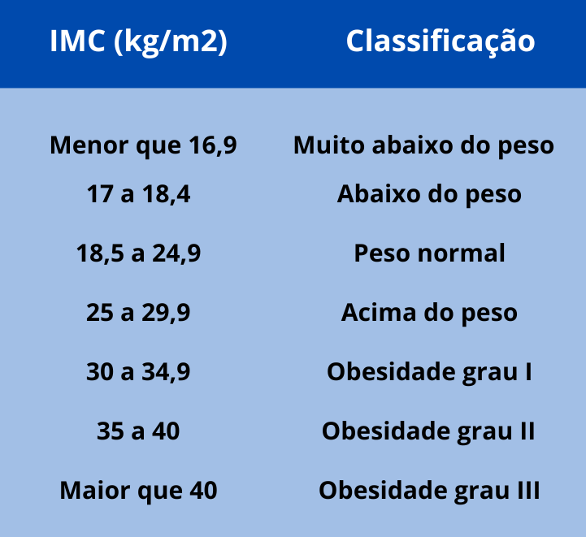
Exercício
Criar uma função para cálculo do IMC, sendo : peso / (altura * altura)

Slide 26
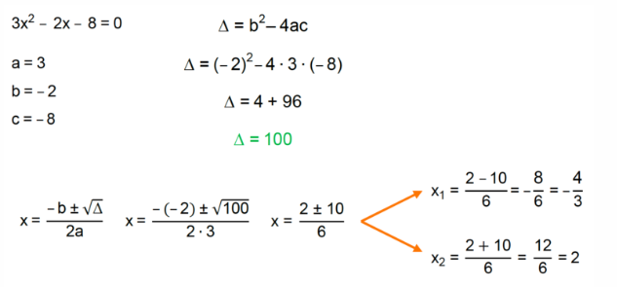
Vamos Calcular o Delta da Equação?

Slide 27
O que estudamos até agora
Variaveis
Array
Operadores (matemáticos, lógicos e comparação)
Condicionais if e case
Laços for e while
Funções numéricas e string
Funções do desenvolvedor

Slide 28
Banco de dados Mysql
Inclusão:
Insert into <nometabela> (‘campo1’,’campo2’,’campo3’)
values (‘valor1’,’valor2’,’valor3’)
Alteração:
Update <nometabela> set campo = ‘valor’,campo2=‘valor2’ Where id=1
Exclusão
Delete from <nometabela> Where id=1
Consulta
Select * from <nometabela> // Opcional colocar o Where e selecionar o que quer ver

